Slide 1
周會主題：待客之道
1
待客之道

Slide 2
2
我國有「文明古國，禮儀之邦」的美譽。
我知道！我們注重禮儀，推崇文明交往，從我們如何對待來訪的客人就可以看出來。

Slide 3
接待客人四部曲：準備
3
整理房間、
準備招待物品
穿着得體、
提前等待
「掃榻以待」：把坐卧用具打掃乾淨，以等候客人的到來

Slide 4
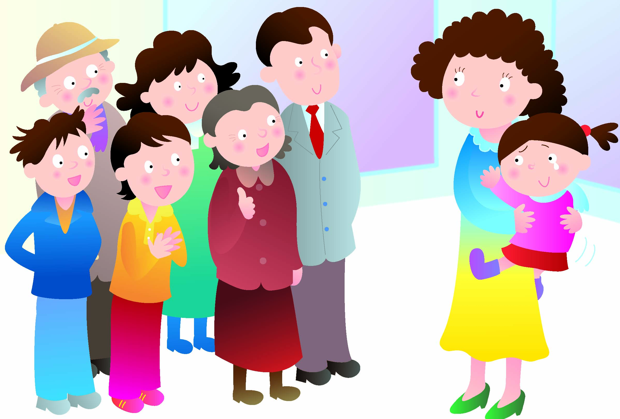
接待客人四部曲：迎接客人
4
到門前迎接
親切問候
伸手請客人進內
主動介紹他人
歡迎！
一路辛苦了！見到你真高興！
請進！
這是我爸爸媽媽。
「有朋自遠方來，不亦樂乎」：對遠道而來的朋友表示歡迎和愉快

Slide 5
接待客人四部曲：待客
5
奉上飲品和點心
主動與客人交談有共鳴的話題
注意目光交流
先請客人落座，主人後坐下
請坐！
「賓至如歸」：讓客人來到作客的地方像回到自己的家裏一樣舒適

Slide 6
接待客人四部曲：送客
6
客人先站起來
主人才能站起來
適當地表達挽留和感謝
把客人送出門
揮手致意
目送客人離開
我差不多要走了。
不多坐一會兒嗎？
再見！
感謝您的到來。
「禮多人不怪」：對人多行禮儀，別人是不會怪罪的

Slide 7
待客之道的內涵：熱情好客、細心周到
7
細心周到
好久不見！
我好想妳！歡迎來我家作客！
熱情好客
你想玩兒玩偶、機器人、堆積木、汽車模型，還是飛行棋呢？

Slide 8
待客之道的內涵：尊重恭敬
8
尊重恭敬
阿姨，請喝茶！
謝謝！

Slide 9
待客之道的內涵：和諧
9
和諧

Slide 10
文化傳承
美德實踐
10
拉近人與人之間的距離

